Slide 1
Escoamentos Compressíveis
Capítulo 01
Introdução aos escoamentos compressíveis: conceitos fundamentais, histórico e relações termodinâmicas

Slide 2
Conceitos fundamentais
Fluido x Sólido.
Ponto de vista molecular: em um fluido as forças intermoleculares são muito mais fracas que em um sólido.
Hipótese do contínuo.
Escoamentos de fluidos viscosos (reais) x Escoamentos de fluidos invíscidos.
Camada limite (Prandtl, 1904).

Slide 3
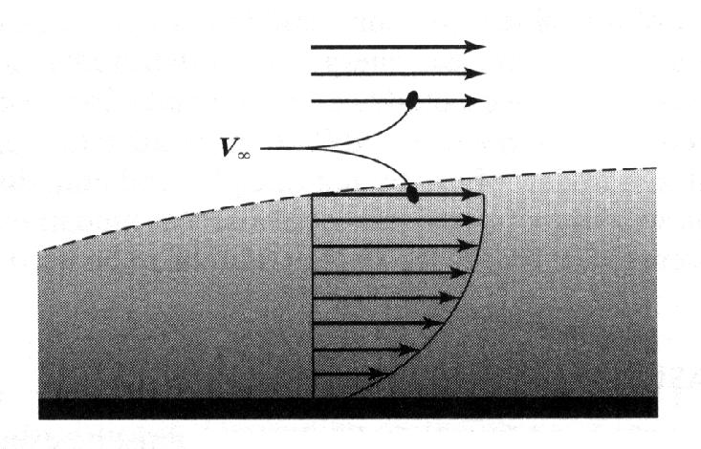
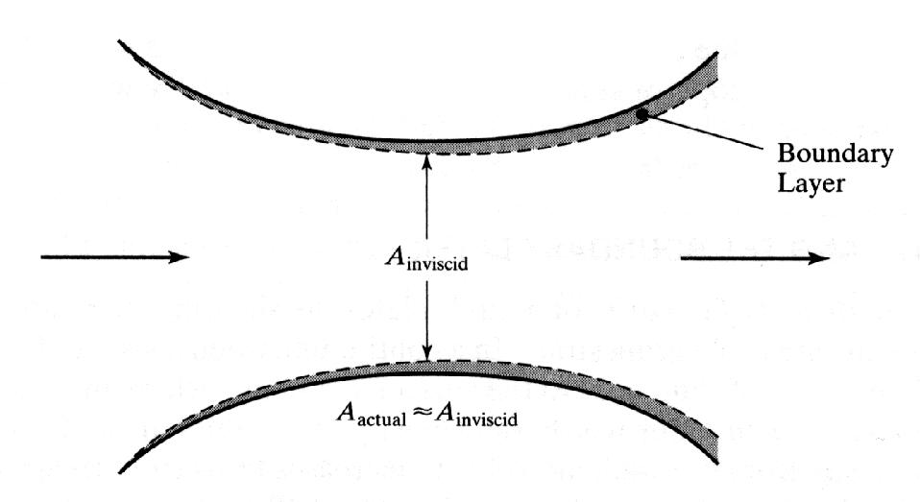
Conceitos fundamentais

Slide 4
Conceitos fundamentais
Número de Mach: razão entre a velocidade do escoamento e a velocidade local do som.

Slide 5
Motivação e Introdução
Aplicação de escoamentos de fluidos compressíveis:
Escoamentos internos em motores-foguete e turbinas a gás.
Túneis de vento de alta velocidade (subsônicos, transônicos, supersônicos e/ou hipersônicos)

Slide 6
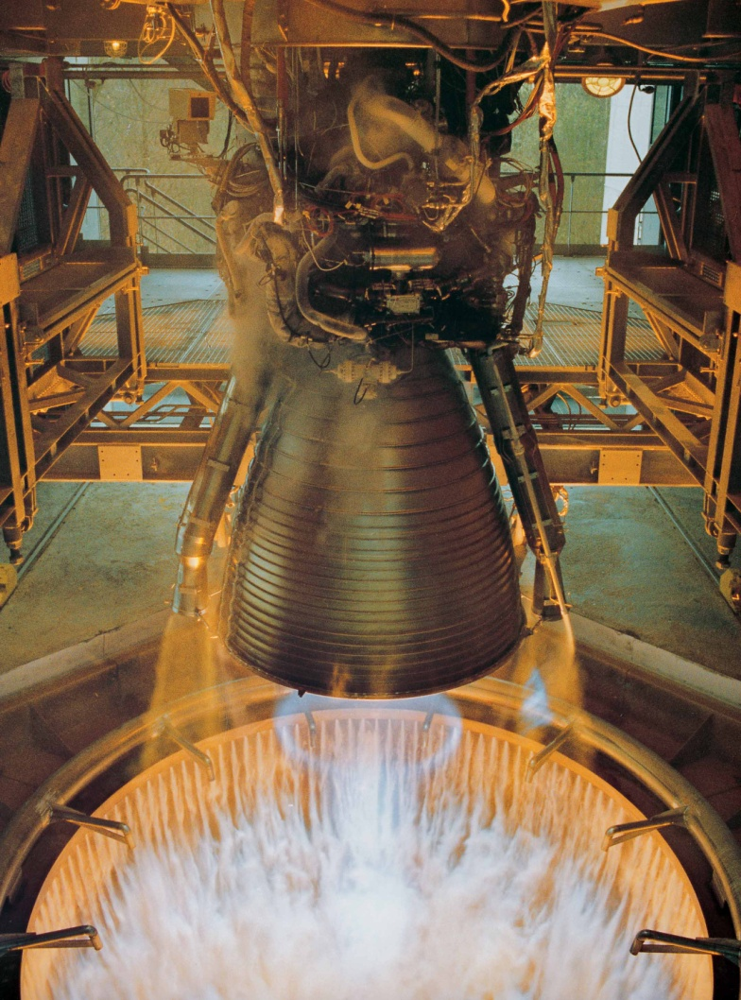
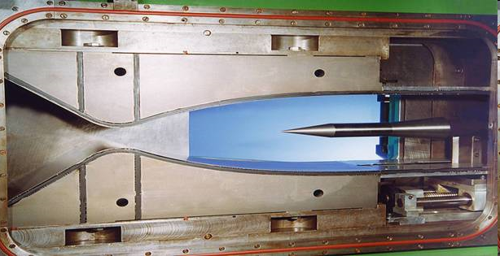
Motivação e Introdução
Fonte: http://www.isl.eu/en/Content/aerodynamic-testing.aspx
Fonte: http://bilddb.rb.kp.dlr.de

Slide 7
Motivação e Introdução
Aplicação de escoamentos de fluidos compressíveis:
A grande maioria dos voos comerciais é realizada em aviões cuja velocidade de cruzeiro é igual ou superior a 30% da velocidade local do som (Mach 0,3 ou superior).
Escoamentos internos em motores recíprocos de combustão interna.

Slide 8
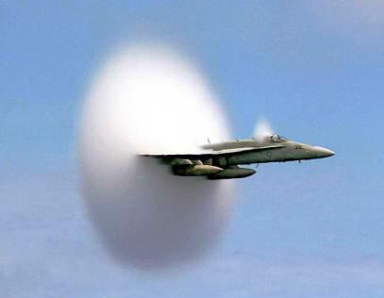
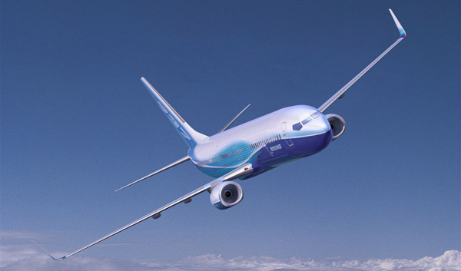
Motivação e Introdução
Fonte:http://www.defenselink.mil/specials/images/sightofsound.jpg
Fonte: www.boeing.com

Slide 9
Motivação e Introdução
Trajeto aéreo Nova Iorque – Los Angeles (distância aproximada de 2450 mi, ou 3940 km):
1930: Fokker trimotor: 100 mph (160 km/h), 36 horas, 11 paradas.
1936: Douglas DC-3: 180 mph (290 km/h), 17 h 40 min, 3 paradas.
1955: Douglas DC-7: 8 horas, sem paradas.
2000: Boeing 777: 5 horas, sem paradas (Mach: 0,83).

Slide 10
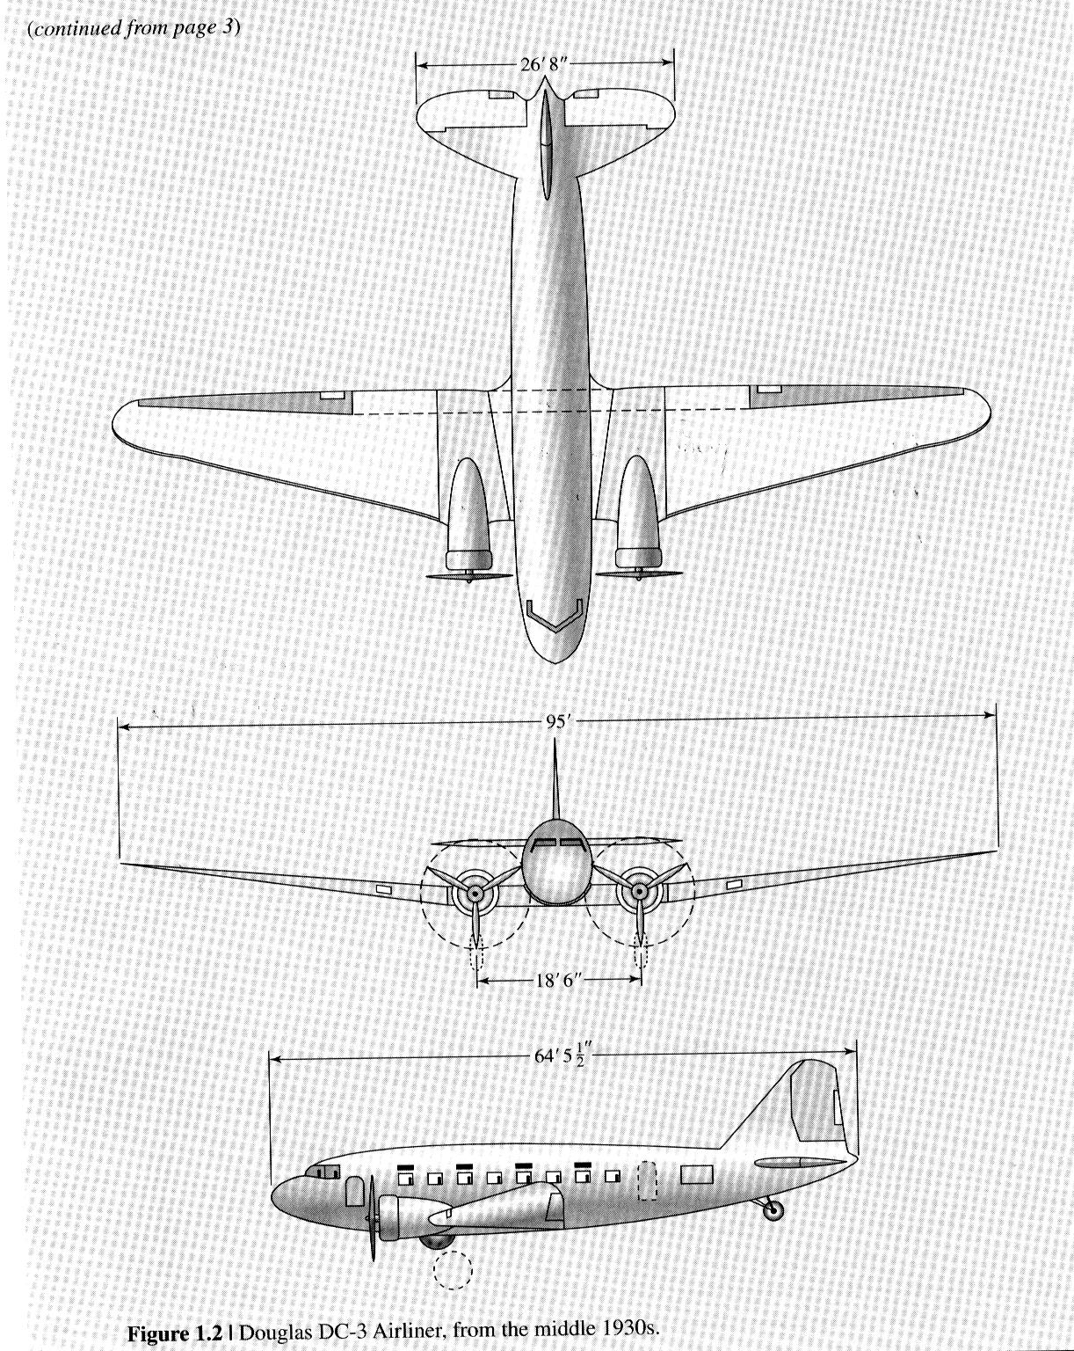
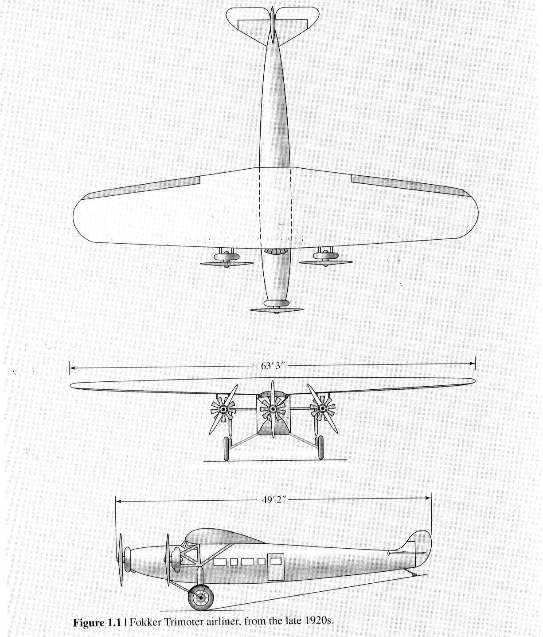
Motivação e Introdução

Slide 11
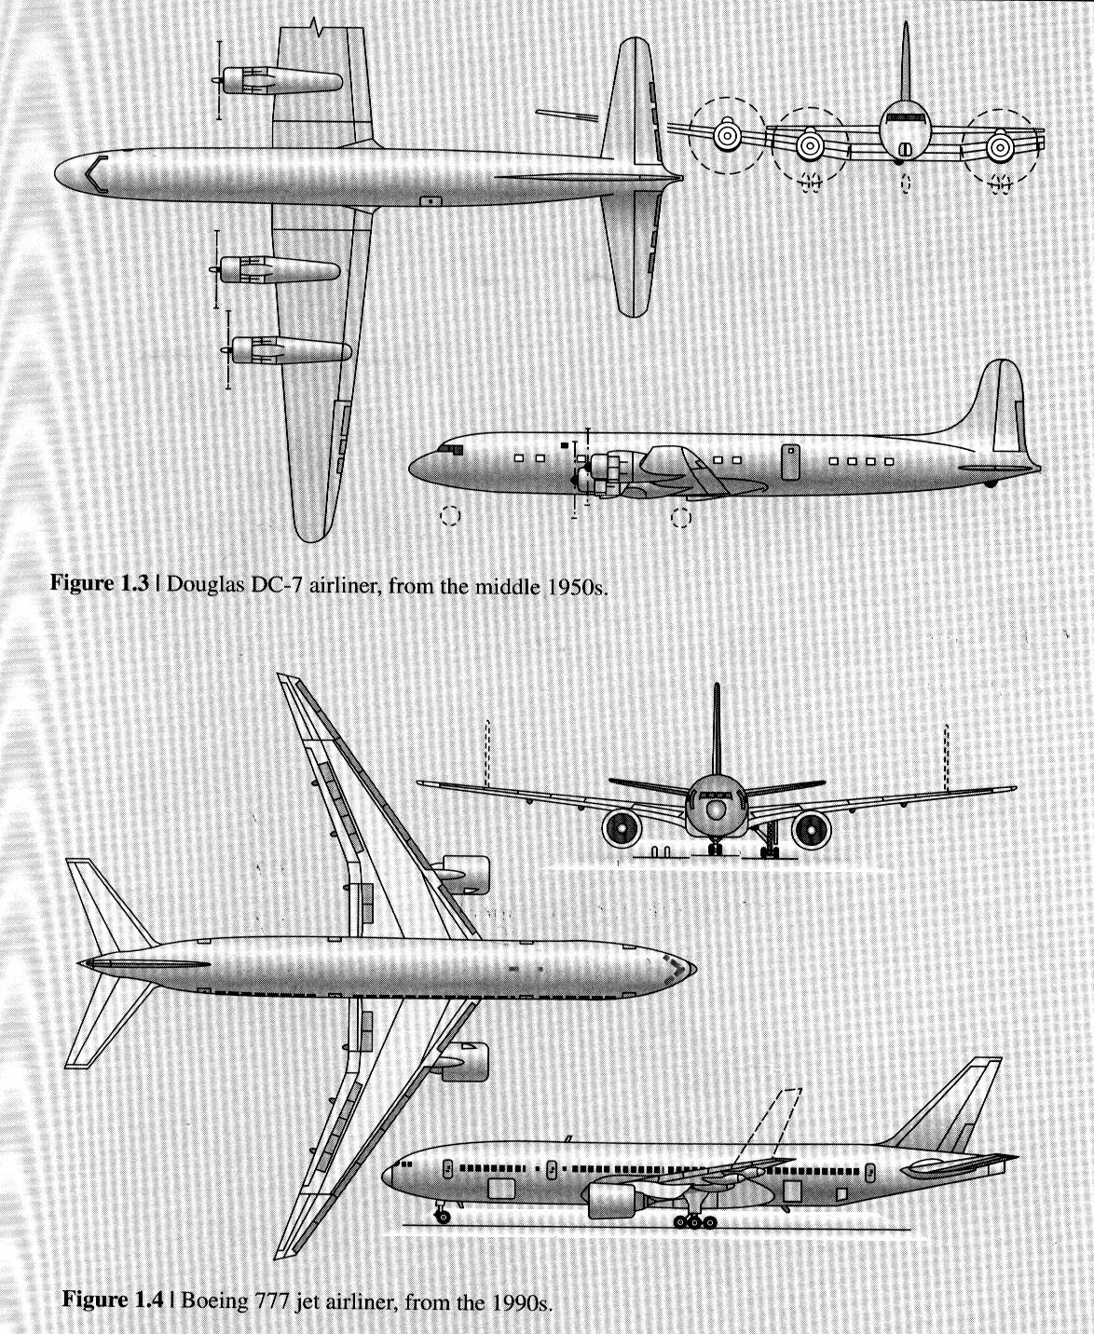
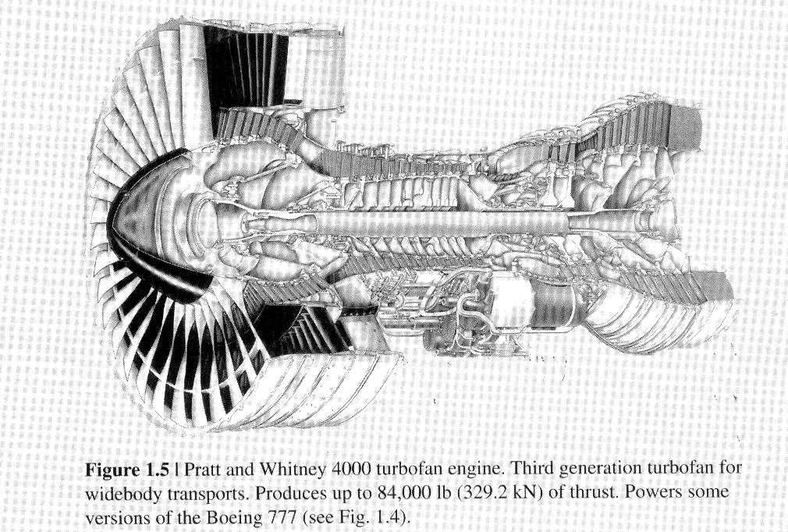
Motivação e Introdução

Slide 12
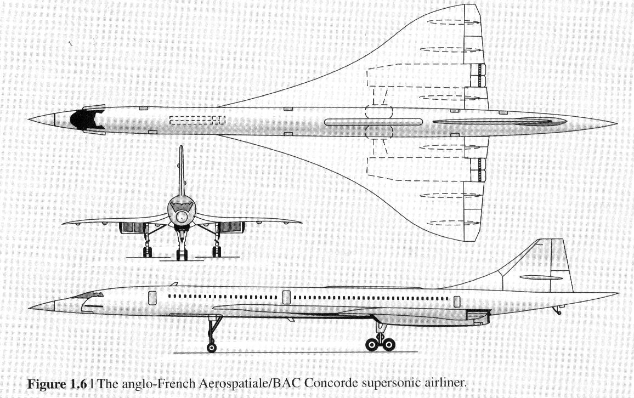
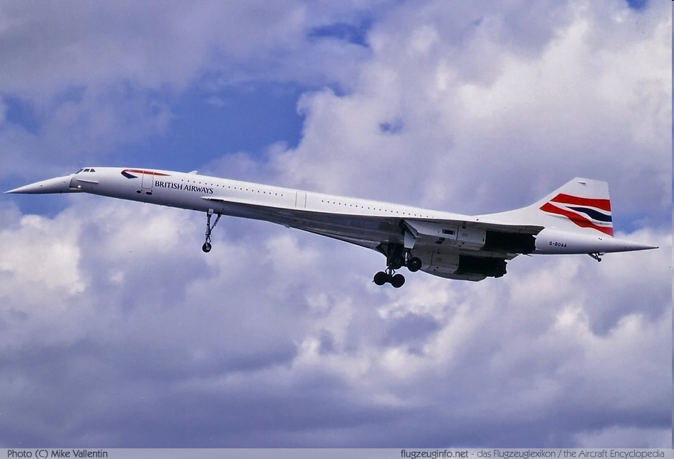
Motivação e Introdução
Trajeto aéreo Londres – Nova Iorque (distância aproximada de 3470 mi, ou 5580 km):
Concorde: 3 h 15 min; velocidade de cruzeiro: 1320 mph (2120 km/h), Mach: 2,0.

Slide 13
Motivação e Introdução
Fatos históricos importantes:
1893, Chicago: o engenheiro sueco Carl G. P. de Laval apresenta uma turbina a vapor de estágio único, composto por bocais do tipo convergente-divergente. Função: converter a energia interna de vapor superaquecido em energia cinética, impulsionando uma turbina a mais de 30.000 rpm.

Slide 14
Motivação e Introdução
Fatos históricos importantes:
1935, Roma: 5th Volta Conference – vários especialistas em aerodinâmica reuniram-se para discutir as “altas velocidades em aviação”. Diversos trabalhos e conceitos fundamentais de voos em alta velocidade foram discutidos e apresentados.

Slide 15
Motivação e Introdução
Fatos históricos importantes:
1947, Deserto de Mojave (Califórnia): o capitão Charles (Chuck) Yeager se torna o primeiro piloto a voar a uma velocidade superior à velocidade do som, com o avião Bell XS-1. Velocidade: 700 mph (1120 km/h), altitude de 43.000 ft (13.100 m), Mach 1,06.

Slide 16
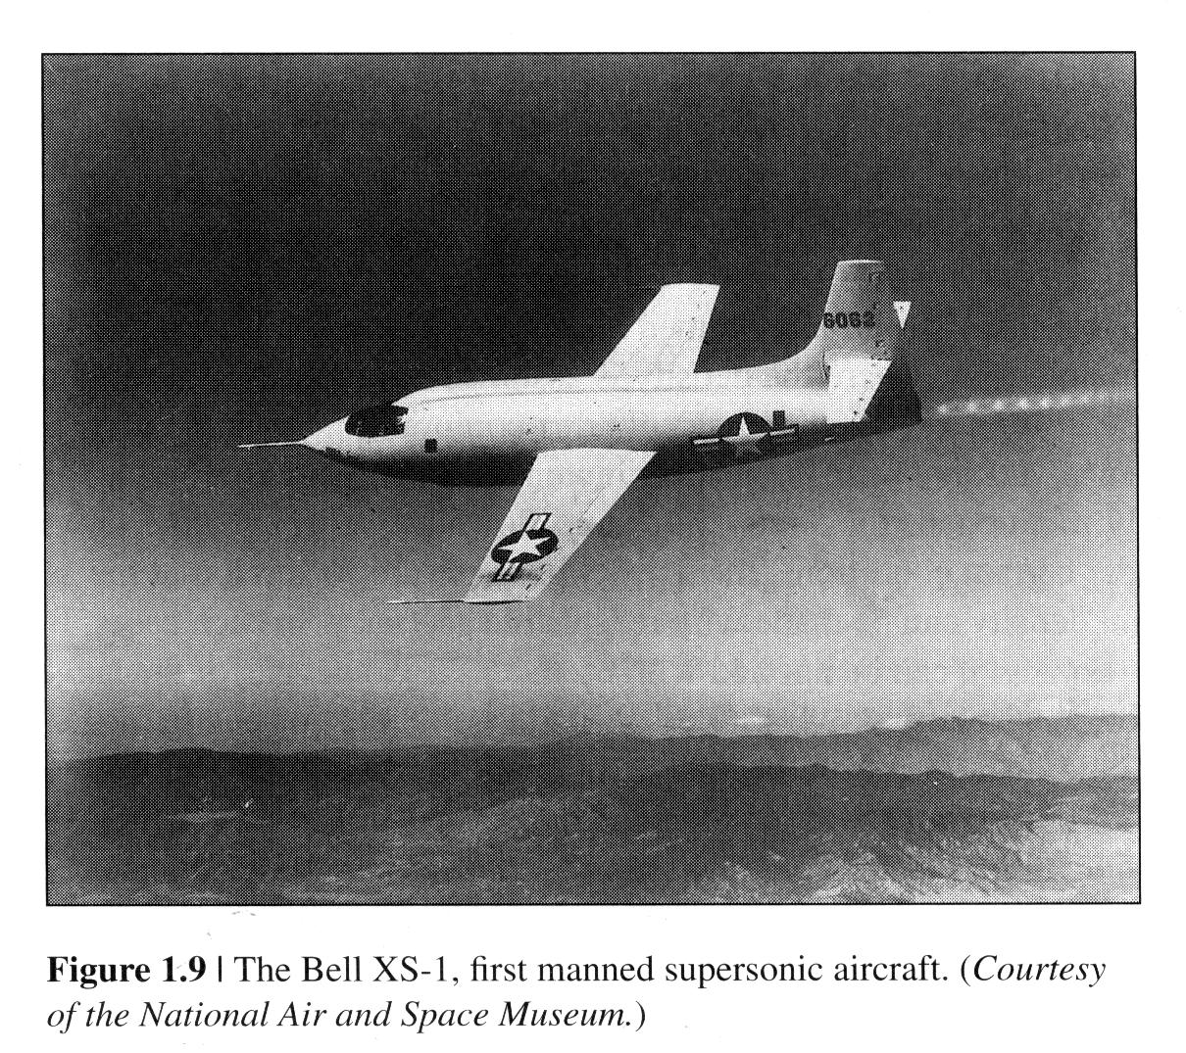
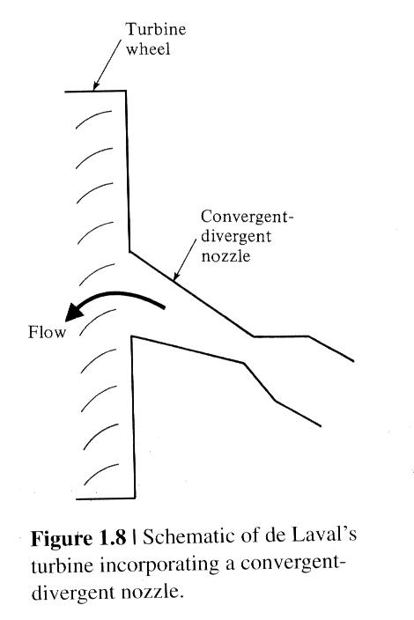
Motivação e Introdução

Slide 17
Motivação e Introdução
Características fundamentais dos escoamentos de fluidos compressíveis:
A massa específica (densidade) é variável.
São escoamentos de elevada energia: o escoamento de ar, ao nível do mar em condições padrão, movendo-se a Mach 2, apresenta energia interna de 2,07x10⁵ J/kg, enquanto a energia cinética é de 2,31x10⁵ J/kg.

Slide 18
Definição de escoamento de fluido compressível
Líquidos x Gases:
Variação de pressão de 1 atm para 200 atm, para água líquida: aumento de cerca de 1% na massa específica.
Para escoamentos de gases para os quais o número de Mach é igual ou superior a 0,3: variação de massa específica igual ou superior a 5%.

Slide 19
Definição de escoamento de fluido compressível
Definição de compressibilidade de um fluido:
Compressibilidade isotérmica:

Slide 20
Definição de escoamento de fluido compressível
A compressibilidade é uma propriedade do fluido:
Líquidos: valores muito reduzidos. Ex.: água, a 1 atm:
Gases: valores elevados. Ex.: ar, a 1 atm:
Considerando-se a massa específica:

Slide 21
Regimes de escoamento
Escoamento subsônico:
Escoamento transônico:
Escoamento supersônico:
Escoamento hipersônico:

Slide 22
Revisão de termodinâmica
Gás perfeito:
Gás: conjunto de partículas (moléculas, átomos, íons, elétrons...) que se encontram em movimento mais ou menos aleatório.
Um gás é considerado perfeito se as forças intermoleculares são desprezíveis.
Expressões derivadas das leis de Charles e de Boyle.

Slide 23
Revisão de termodinâmica
Gás perfeito (formas de apresentação):
Volume total, massa, constante do gás:
Volume específico, constante do gás:
Massa específica, constante do gás:
Volume total, número de moles, constante universal dos gases:

Slide 24
Revisão de termodinâmica
Constante universal dos gases:
Constante do gás ( M: massa molecular):

Slide 25
Revisão de termodinâmica
Ar, condições padrão:

Slide 26
Revisão de termodinâmica
Energia interna ( u´ ):
Energia cinética (movimento aleatório) + energia rotacional + energia vibratória + energia eletrônica.
O sistema está em equilíbrio quando as partículas se encontrarem em seu estado de “maior desordem”.

Slide 27
Revisão de termodinâmica
Entalpia ( h ):
Gás termicamente perfeito: não reativo; forças intramoleculares desprezíveis.
Gás caloricamente perfeito: calores específicos constantes.

Slide 28
Revisão de termodinâmica
Normalmente:
Gases submetidos a temperaturas e pressões moderados podem ser considerados caloricamente perfeitos.
Gases a temperaturas entre 1000 e 2500 K podem ser considerados termicamente perfeitos.
Acima de 2500 K há dissociação de moléculas e o sistema é quimicamente reativo.

Slide 29
Revisão de termodinâmica
Relações envolvendo calores específicos:
Gases calorica ou termicamente perfeitos:
Definições de calores específicos:

Slide 30
Revisão de termodinâmica
Relações envolvendo calores específicos:
Razão entre calores específicos:
Relações auxiliares:

Slide 31
Revisão de termodinâmica
Primeira Lei da Termodinâmica:
Calor fornecido ao sistema através de suas fronteiras: δq ou δQ .
Trabalho efetuado sobre o sistema por suas vizinhanças: δw ou δW .
Variação de energia interna: du´ ou dU.
Variação de energia total: de ou dE.

Slide 32
Revisão de termodinâmica
Primeira Lei da Termodinâmica:
Tipos de processos:
Qualquer.
Adiabático: sem trocas térmicas.
Reversível: sem fenômenos dissipativos.
Isentrópico: processo adiabático e reversível.
Fenômenos dissipativos:
Atrito.
Trocas térmicas através de uma diferença finita de temperaturas.

Slide 33
Revisão de termodinâmica
Primeira Lei da Termodinâmica:
Fenômenos dissipativos:
Expansão repentina.
Magnetização com histerese.
Aquecimento por resistência elétrica (efeito Joule).
Mistura de diversos gases.
Processo reversível:

Slide 34
Revisão de termodinâmica
Segunda Lei da Termodinâmica:
Impõe restrições a respeito da direção na qual os processos termodinâmicos podem ocorrer: mesmo processos que satisfaçam à primeira lei da termodinâmica podem não ocorrerem na natureza.
A segunda lei da termodinâmica é essencial para a análise de ondas de choque.

Slide 35
Revisão de termodinâmica
Segunda Lei da Termodinâmica
Para um processo reversível:

Slide 36
Revisão de termodinâmica
Segunda Lei da Termodinâmica
Gases termicamente perfeitos:
Gases caloricamente perfeitos:

Slide 37
Revisão de termodinâmica
Gases caloricamente perfeitos:
Gases termicamente perfeitos, processo isentrópico:

Slide 38
Revisão de termodinâmica
Lembrando que:
Relações isentrópicas:

Slide 39
Estudo de escoamentos de fluidos compressíveis
Entre 1945 e 1960: fundamentos e aplicações “clássicos” de escoamentos de fluidos compressíveis.
Tratamento de um gás caloricamente perfeito.
Soluções exatas para escoamentos unidimensionais; soluções aproximadas para escoamentos bi e tridimensionais.

Slide 40
Estudo de escoamentos de fluidos compressíveis
A partir de 1960: período “moderno”.
Necessidade de lidar com gases quimicamente reativos a altas temperaturas (voos hipersônicos e motores-foguete).
Crescimento da Dinâmica de Fluidos Computacional (CFD), complementando o conhecimento adquirido pela experimentação e teoria puras.

